Slide 1


Вводная по Redux. Immutable

Slide 2
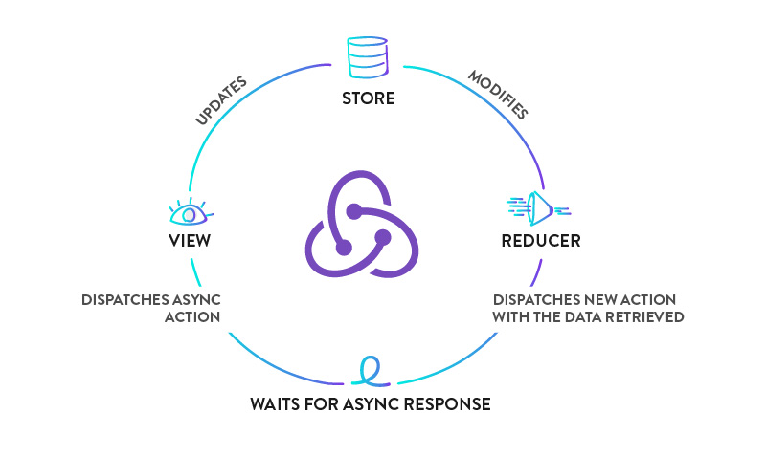
Вводная по Redux. Immutable
Цель
Познакомиться с Redux и Immutable
Задачи
Разберемся на сколько Redux является Flux-подобной библиотекой
Изучим основные принципы Redux
Узнаем что такое «чистая функция»
Рассмотрим Immutable

Slide 3

Вводная по Redux. Immutable
– это инструмент управления
как состоянием данных, так
и состоянием интерфейса
в JavaScript-приложениях

Slide 4



Вводная по Redux. Immutable
Redux не связан
с каким-то определенным фреймворком

Slide 5
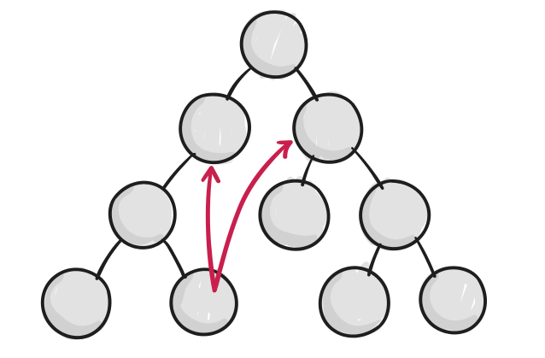
Вводная по Redux. Immutable
Плохая практика связывать компоненты на прямую

Slide 6
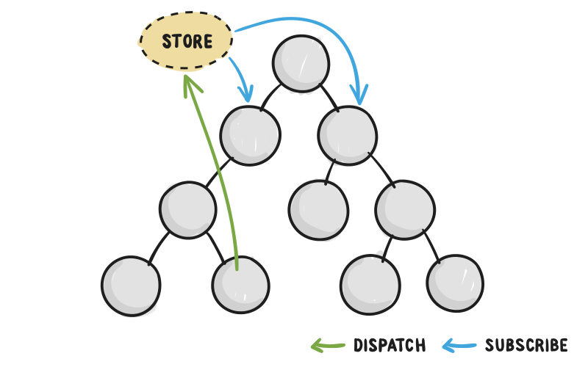
Вводная по Redux. Immutable
И нам на помощь приходит
Redux

Slide 7
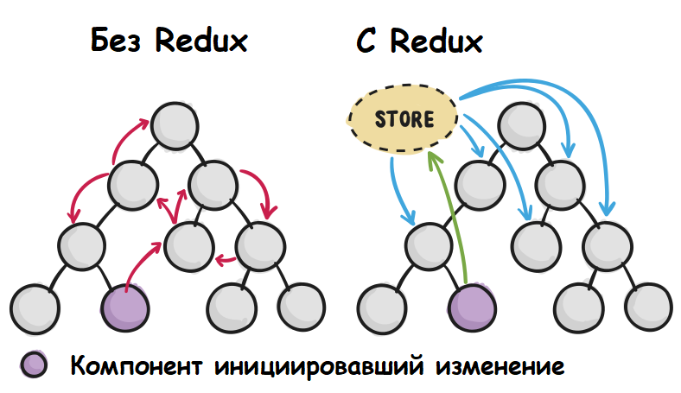
Вводная по Redux. Immutable

Slide 8
Вводная по Redux. Immutable
Три основных принципа Redux :
Единственный источник истины
Состояние доступно только для чтения
Изменения делаются «чистыми» функциями

Slide 9
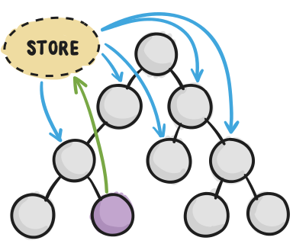
Вводная по Redux. Immutable
Единственный источник истины

Slide 10
Вводная по Redux. Immutable
Состояние доступно только для чтения
Как пишут в документации Redux,
«Единственный способ изменить состояние
— передать экшен — объект, описывающий,
что произошло»

Slide 11
Вводная по Redux. Immutable
Изменения делаются «чистыми» функциями
«Чистые функции» (pure functions) :
Они не должны делать внешних вызовов по сети или базе данных.
Они возвращают значение, зависящее только от переданных параметров.
Их аргументы являются неизменяемыми, т.е. функции не должны их изменять.
Вызов чистой функции с теми же аргументами всегда возвращает одинаковый результат.

Slide 12
Вводная по Redux. Immutable
состояние объекта, которое
не может быть изменено
после создания
Результатом любой модификации такого объекта всегда будет новый объект, при этом старый объект не изменится.

Slide 13
Вводная по Redux. Immutable
Изменяемый объект
var mutableArr = [1, 2, 3, 4];
arr.push(5);
console.log(mutableArr);
Результат console.log: [1, 2, 3, 4, 5]

Slide 14
Вводная по Redux. Immutable
Неизменяемый объект
Используем immutable.js
var immutableArr = Immutable([1, 2, 3, 4]);
var newImmutableArr = immutableArr.concat([5]);
console.log(immutableArr);
Результат console.log: 1, 2, 3, 4];
console.log(newImmutableArr);
Результат console.log: [1, 2, 3, 4, 5];

Slide 15
Вводная по Redux. Immutable
Плюсы Immutable
Больший простор для оптимизации компилятором;
Упрощение жизни инструментам для статического анализа кода;
Упрощение отслеживания изменений в структурах данных;
Избежание многих сайд-эффектов в функциях;
Неблокирующее чтение из разных потоков.

Slide 16
Вводная по Redux. Immutable
Минусы Immutable
Больший расход памяти;
Использование процессорного времени
Нужны сторонние библиотеки для хорошей реализации
Необходима дисциплина в написании кода

Slide 17
Вводная по Redux. Immutable
Immutable библиотеки
Immutable.js
Mori
Seamless-immutable

Slide 18
Вопросы?
@vipersteel

